Slide 1
Mode opératoire Création comptes pour centres agréés
1

Slide 2
Sommaire
A
Création 1er compte - gestionnaire du « Centre »
B
Habilitation de collaborateurs complémentaires
2

Slide 3
A. Création 1er compte « gestionnaire » du Centre

Slide 4
Processus d’enrôlement Centre – 1er compte - gestionnaire
Suite à accord d’agrément du centre par la Direccte, un courrier est transmis par la Direccte au centre. Ce courrier reprend notamment le Siret pour lequel le centre est agréé ainsi que le code d’activation au service Ceres.
Le responsable du centre crée ensuite son compte sur le Portail de service.
Il s’attribue enfin le service Ceres à l’aide du code d’activation.
Le 1er utilisateur Ceres du centre est créé. Il hérite par défaut du rôle de gestionnaire du centre.
Cela lui donne les droits pour habiliter à Ceres d’autres utilisateurs de son centre.
Génère courrier agrément et code activation
Transmission courrier activation
Habilite le service CERES
Demande un agrément
Accorde l’agrément au centre
Crée son compte sur Portail
CENTRE
DIRECCTE
DIRECCTE
DIRECCTE
CENTRE
CENTRE
Légende
Action réalisée hors SI
Action réalisée dans le SI

Slide 5
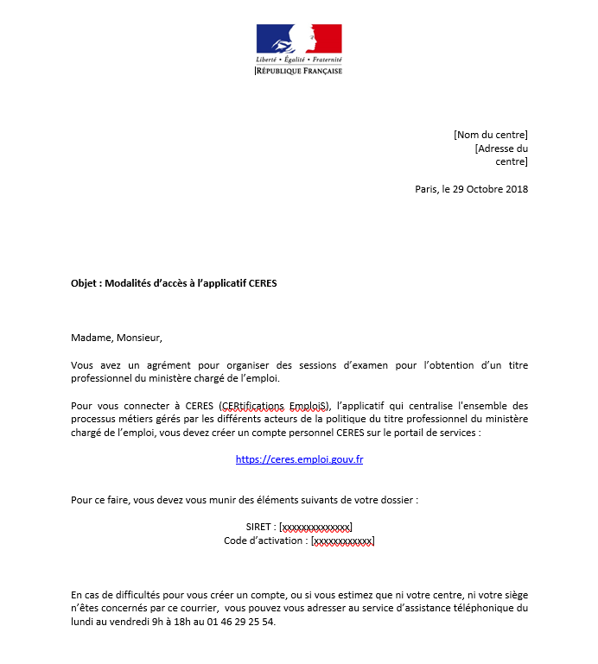
NB : dans le cadre du démarrage de Ceres début 2019, les centres ayant déjà un agrément doivent recevoir ce courrier, sans avoir à solliciter la Direccte
En Pré-requis, suite à l’accord d’agrément par la Direccte, le centre a reçu ce courrier reprenant notamment :
Le Siret du Centre
Le code d’activation au service Ceres

Slide 6
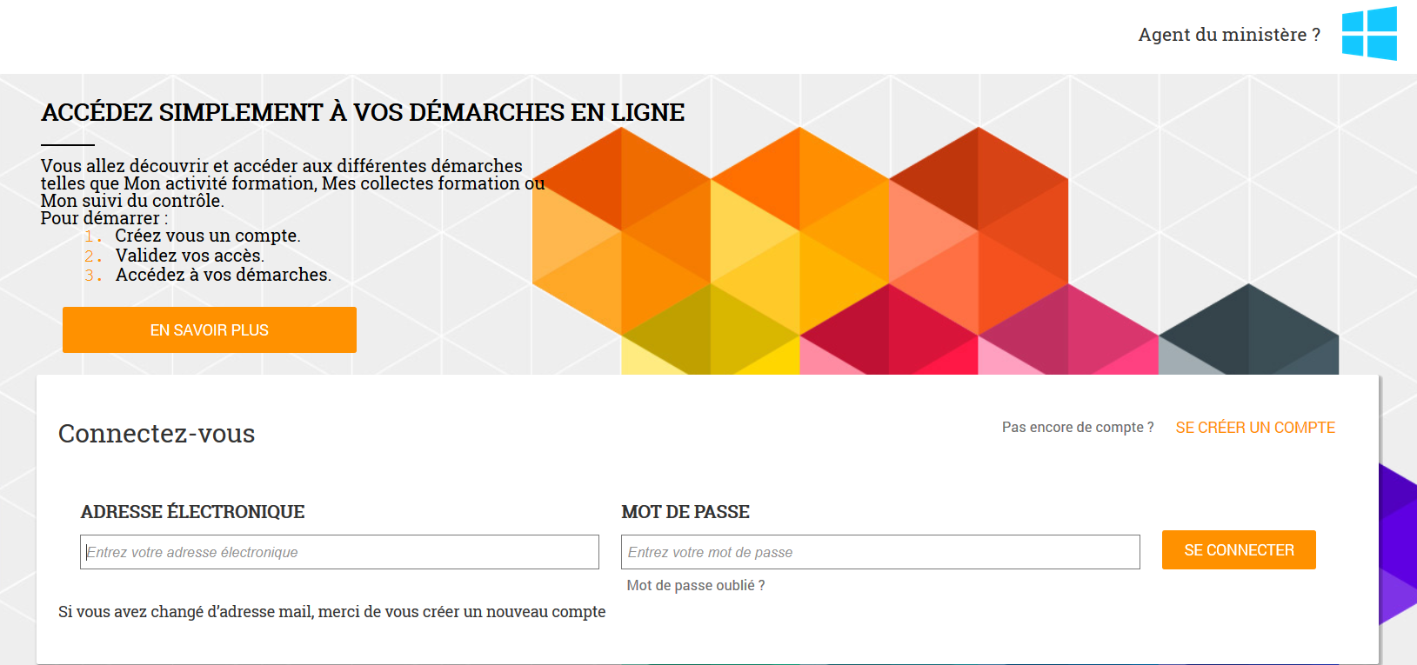
Se créer un compte Portail de services pour accéder à Ceres (1/4)
A réception du courrier, le CENTRE pourra créer son compte utilisateur sur le portail.
Rendez-vous sur l’adresse https://ceres.emploi.gouv.fr
1) Cliquez sur le bouton
« Se créer un compte »
1
NB : il est possible que vous ayez déjà dû créer un compte sur le portail de services pour accéder à Mon Activité Formation (Déclaration Activité et BPF en tant que centre de formation); Dans ce cas, vous pouvez directement rattacher le service Ceres (cf.p.10) à votre compte.

Slide 7
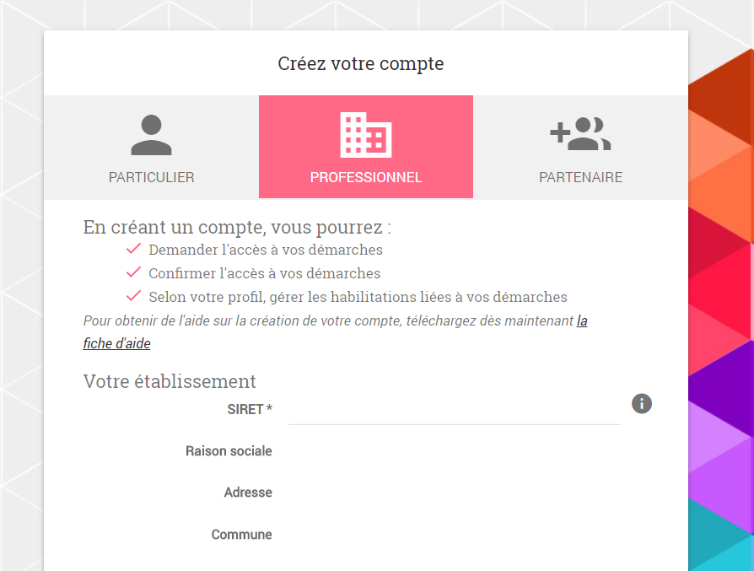
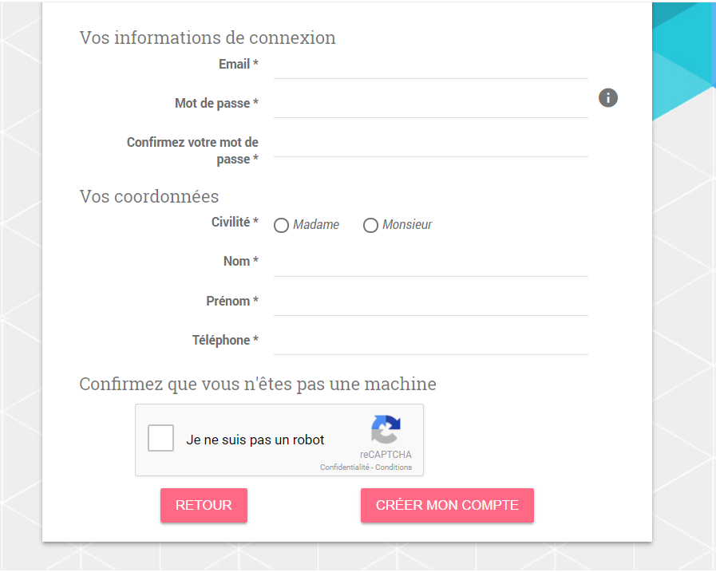
Se créer un compte Portail de services pour accéder à Ceres (2/4)
5
2
3
6
4
7
Renseignez les champs obligatoires (*)
Le Siret est recherché dans le référentiel API Entreprise
Par défaut, raison sociale, adresse et commune sont pré-remplies; ajuster au besoin
Renseignez les champs obligatoires (*)
Confirmez que vous n’êtes pas un robot en cochant la case
Cliquez sur le bouton « Créer mon Compte »

Slide 8
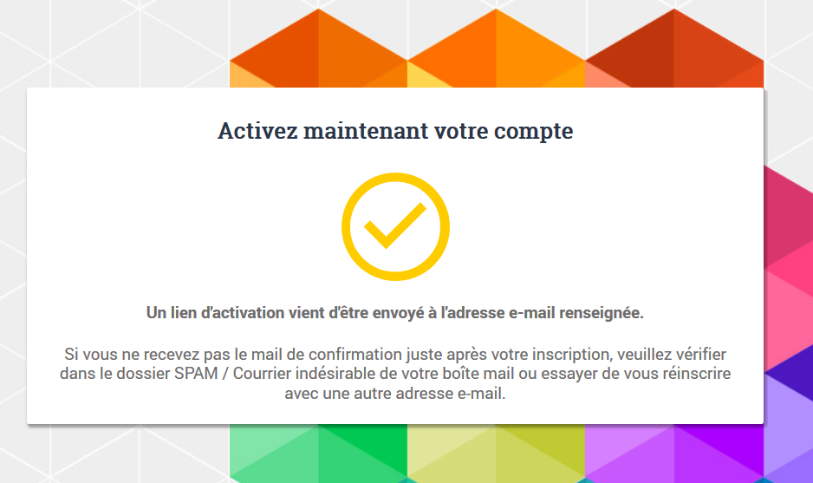
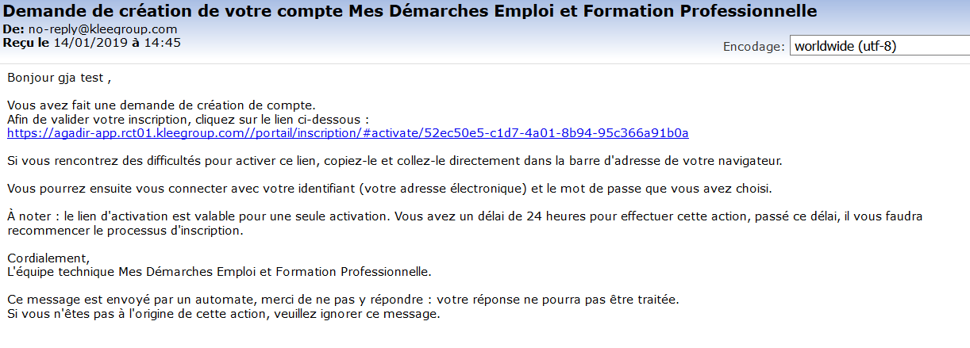
Se créer un compte Portail de services pour accéder à Ceres (3/4)
8
9
9) Vous avez reçu une notification de création de votre compte par courriel. Cliquez sur le lien afin d’activer le compte
8) Un message d’activation de compte s’affiche

Slide 9
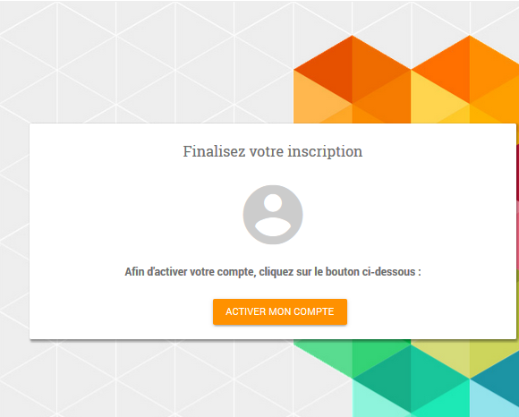
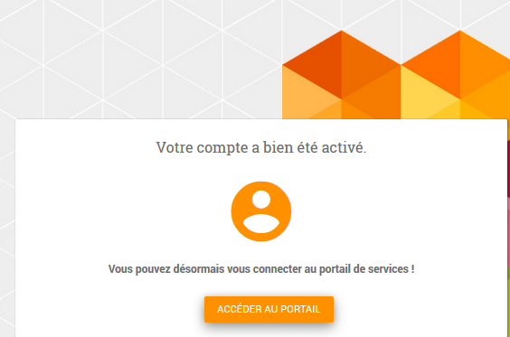
Se créer un compte Portail de services pour accéder à Ceres (4/4)
10
11
10) Après avoir cliqué sur le lien, une nouvelle fenêtre s’ouvre. Cliquez sur le bouton « Activer mon compte »
11) Vous pouvez alors vous connecter au portail. Cliquez sur le bouton « Accéder au portail »

Slide 10
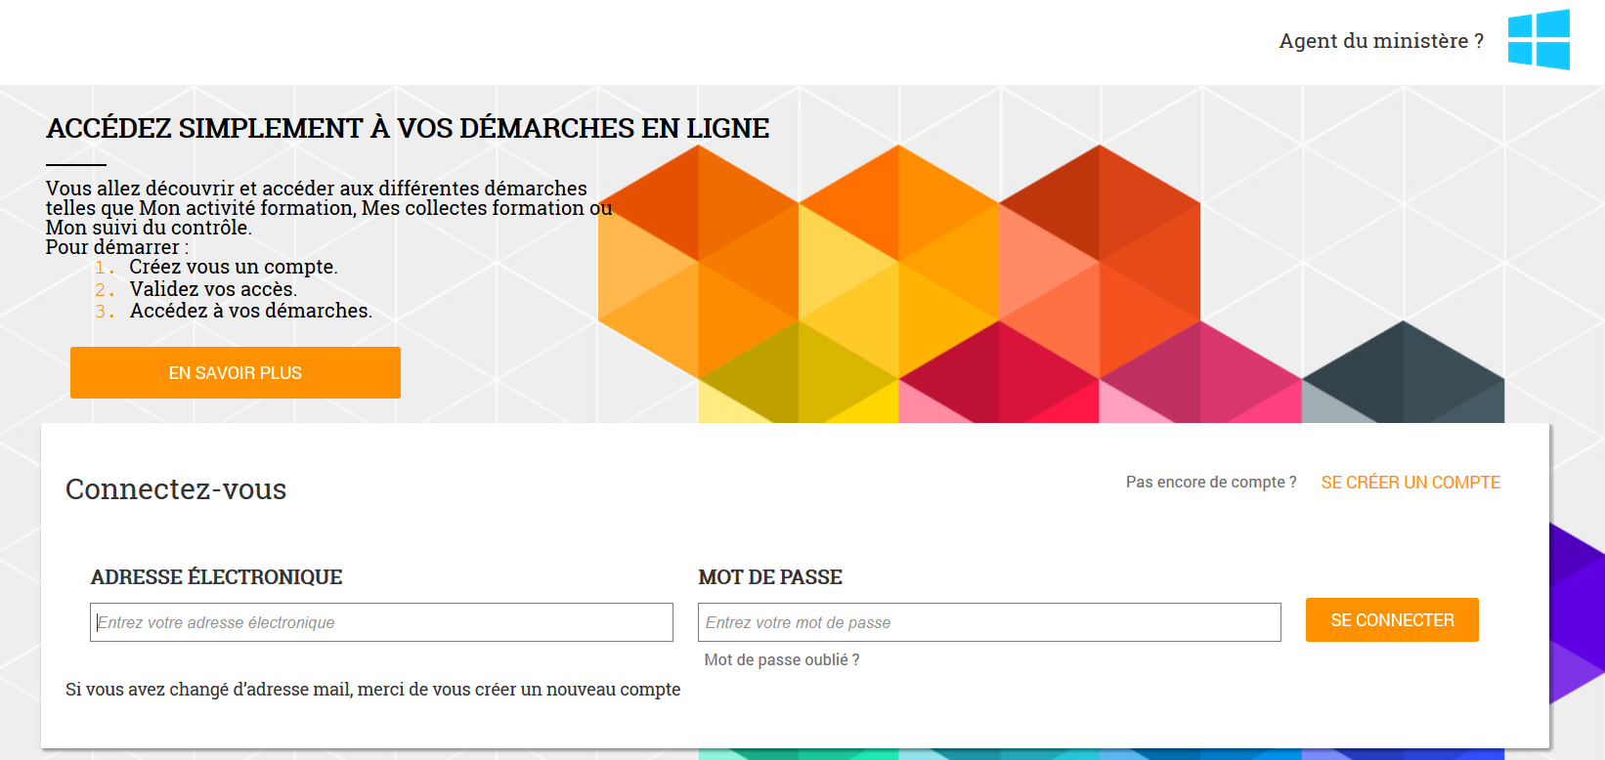
Rattacher le service Ceres au compte (1/4)
Le compte du CENTRE est désormais créé sur le portail.
La 2ème étape est de rattacher ce compte au service Ceres
Il peut se connecter son email et mot de passe.
1
2
3
1) Renseigner l’adresse électronique
2) Renseigner le mot de passe
3) Cliquez sur « Se connecter »

Slide 11
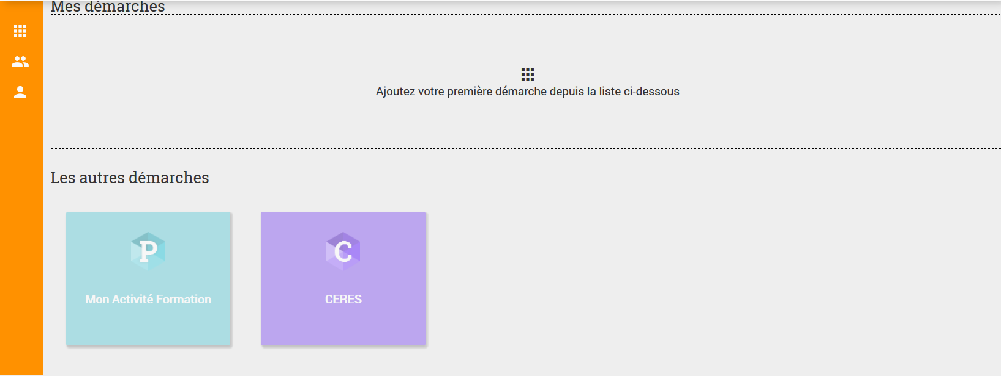
Rattacher le service Ceres au compte (2/4)
Il ajoute la démarche Ceres
4
4) Cliquez sur le bouton CERES et Ajouter

Slide 12
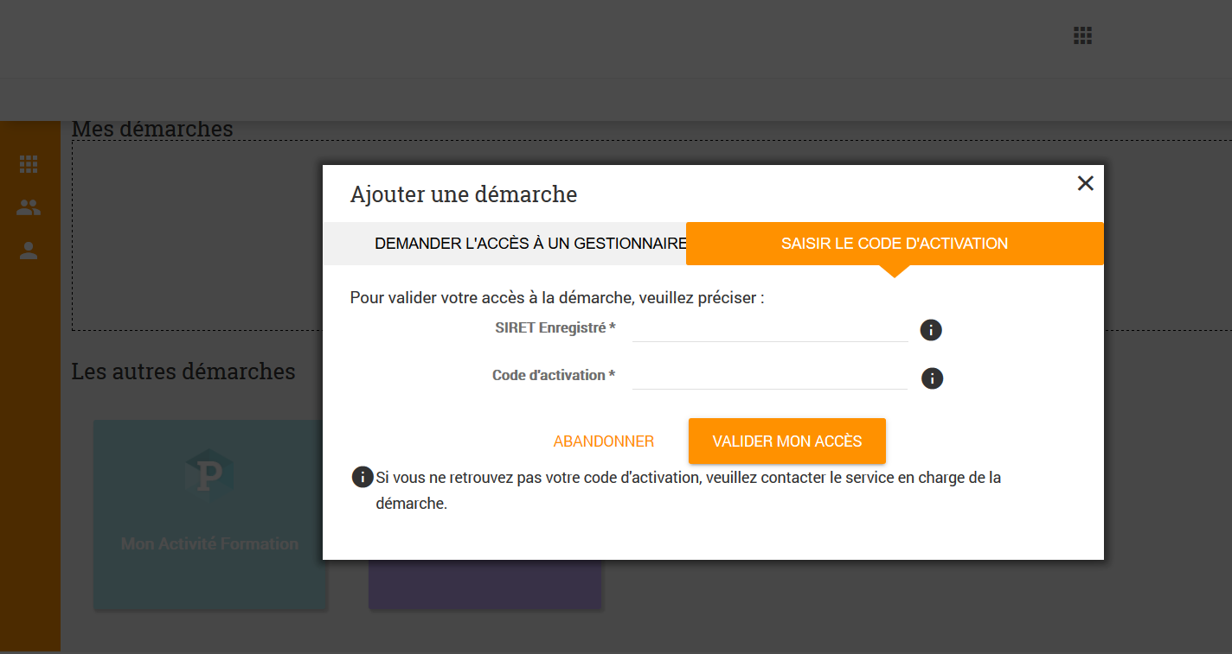
Rattacher le service Ceres au compte (3/4)
4
5
6
7
4) Cliquez sur « Saisir le code d’activation »
5) Renseignez le SIRET du Centre
6) Renseignez le code d’activation transmis par la Direccte (ou reçu au démarrage)
7) Cliquez sur « Valider mon accès »

Slide 13
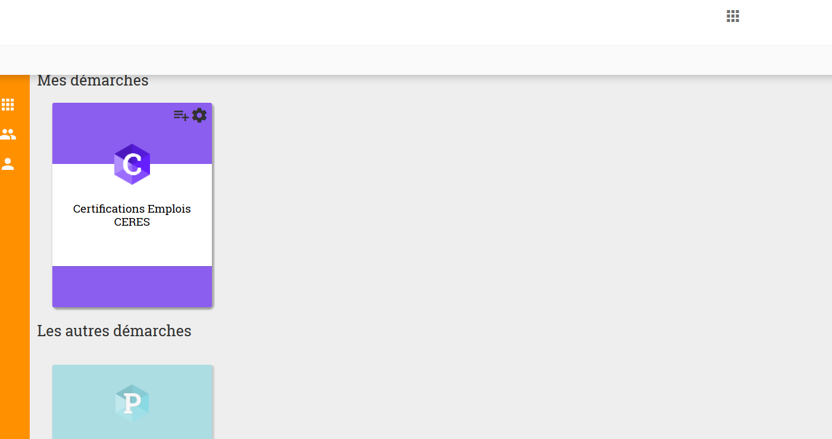
Rattacher le service Ceres au compte (4/4)
8) Vous disposez désormais du service Ceres et pouvez accéder à l’application en cliquant sur le bouton CERES
8
En tant que 1er utilisateur créé pour le centre, vous êtes automatiquement le « gestionnaire » du centre. Cela signifie que vous êtes habilités à donner (et révoquer au besoin) les droits d’accès Ceres à des collaborateurs de votre centre.

Slide 14
B. Habilitations de collaborateurs complémentaires

Slide 15
Processus d’habilitation d’utilisateurs complémentaires
Une fois que le 1er compte Ceres (avec un rôle de gestionnaire) a été créé pour un centre agréé, des accès complémentaires peuvent être fournis permettant d’accéder à ce même centre et aux sites liés dans Ceres.
Ci-après est décrite une des démarches possible entre le demandeur et le gestionnaire pour enrôler un utilisateur complémentaire sur le périmètre du centre agréé.
Demande un accès Ceres au Gestionnaire
Accord du Gestionnaire
SIRET fourni au demandeur
Crée son compte sur Portail
Invitation du compte créé à rejoindre le service Ceres
Courriel informant de l’invitation Ceres
Accepte l’invitation et Accède à Ceres
Gestionnaire
Demandeur
Gestionnaire
Demandeur
Demandeur
Informe le gestionnaire
Légende
Action réalisée hors SI
Action réalisée dans le SI

Slide 16
Se créer un compte Portail de services pour accéder à Ceres (1/4)
Les modalités de création de compte Portail sont les mêmes que celles du 1er compte d’accès
Rendez-vous sur l’adresse https://ceres.emploi.gouv.fr
1) Cliquez sur le bouton
« Se créer un compte »
1

Slide 17
Se créer un compte Portail de services pour accéder à Ceres (2/4)
5
2
3
6
4
7
Renseignez les champs obligatoires (*)
Saisir le Siret fourni par le Gestionnaire
Par défaut, raison sociale, adresse et commune sont pré-remplies; ajuster au besoin
Renseignez les champs obligatoires (*)
Confirmez que vous n’êtes pas un robot en cochant la case
Cliquez sur le bouton « Créer mon Compte »

Slide 18
Se créer un compte Portail de services pour accéder à Ceres (3/4)
8
9
9) Vous avez reçu une notification de création de votre compte par courriel. Cliquez sur le lien afin d’activer le compte
8) Un message d’activation de compte s’affiche

Slide 19
Se créer un compte Portail de services pour accéder à Ceres (4/4)
10
11
10) Après avoir cliqué sur le lien, une nouvelle fenêtre s’ouvre. Cliquez sur le bouton « Activer mon compte »
11) Vous pouvez alors vous connecter au portail. Cliquez sur le bouton « Accéder au portail »
Le compte Portail a été créé par le demandeur.
Le gestionnaire doit maintenant donner l’accès de ce compte au service Ceres.

Slide 20
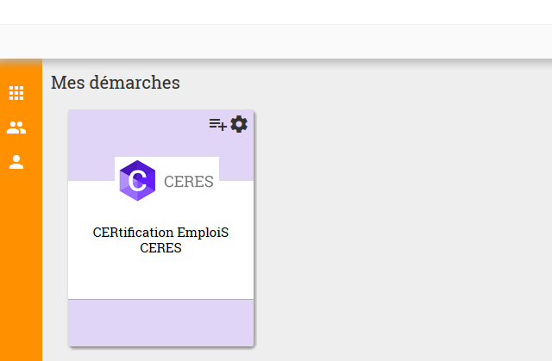
Invitation du demandeur d’accès Ceres par le gestionnaire (1/5)
Rendez-vous sur l’adresse du portail de services https://mesdemarches.emploi.gouv.fr
2
1
1) Renseignez compte (adresse mail) et mot de passe du gestionnaire
1) Cliquez sur l’écrou de la démarche Ceres

Slide 21
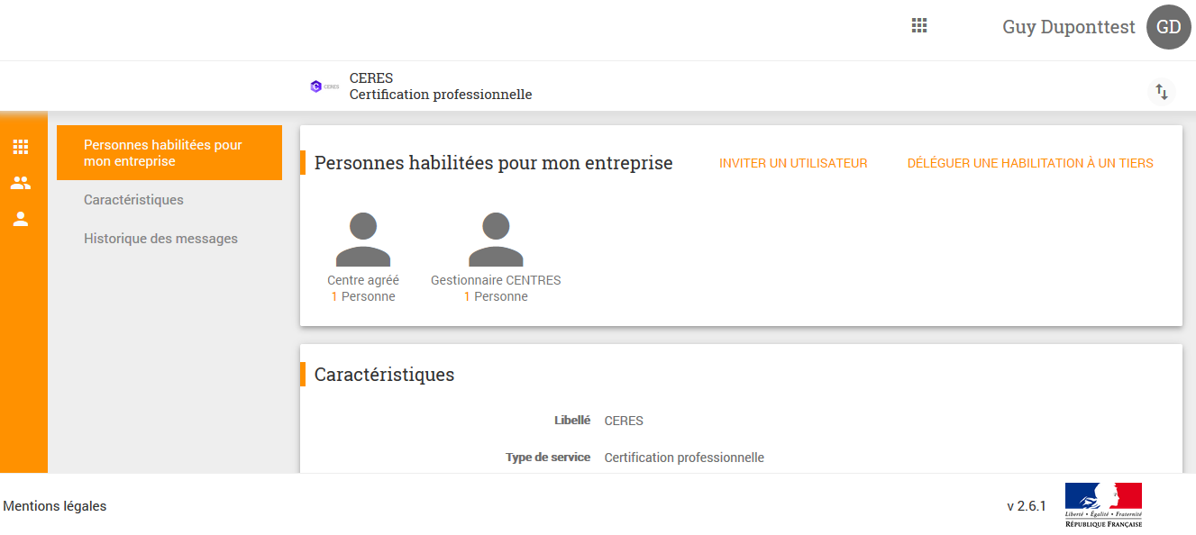
Invitation du demandeur d’accès Ceres par le gestionnaire (2/5)
3
3) Cliquez sur le bouton
« Inviter un utilisateur »

Slide 22
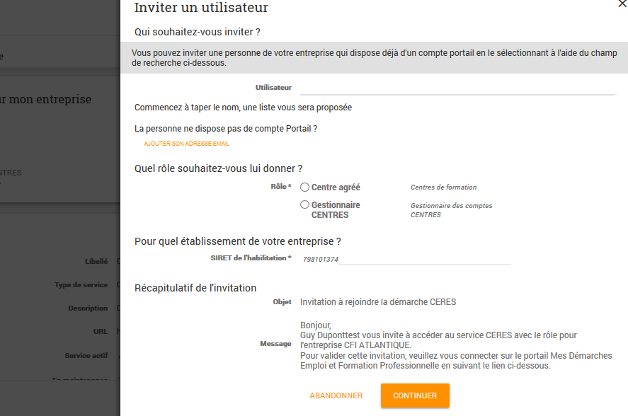
Invitation du demandeur d’accès Ceres par le gestionnaire (3/5)
4
4) Renseignez le nom du demandeur → son compte s’affiche
5) Cochez « Centre agréé » du rôle
6) Renseigner le Siret du Centre
7) Vérifiez le récapitulatif
8) Cliquez sur Continuer → un message « Email d’invitation transmis » vert apparait en bas de page
5
6
Un email d’invitation est parti automatiquement au demandeur.
Les actions sont terminées côté gestionnaire.
7
8

Slide 23
Invitation du demandeur d’accès Ceres par le gestionnaire (4/5)
Le demandeur reçoit le mail d’invitation à Ceres
9
9) Cliquez sur le lien
10) Renseignez compte (adresse mail) et mot de passe du compte du demandeur
10

Slide 24
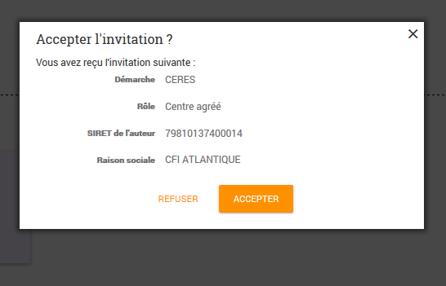
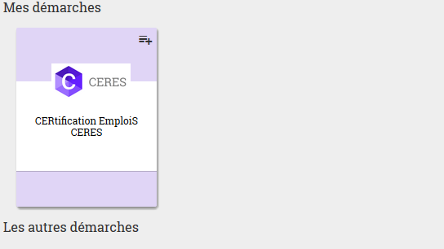
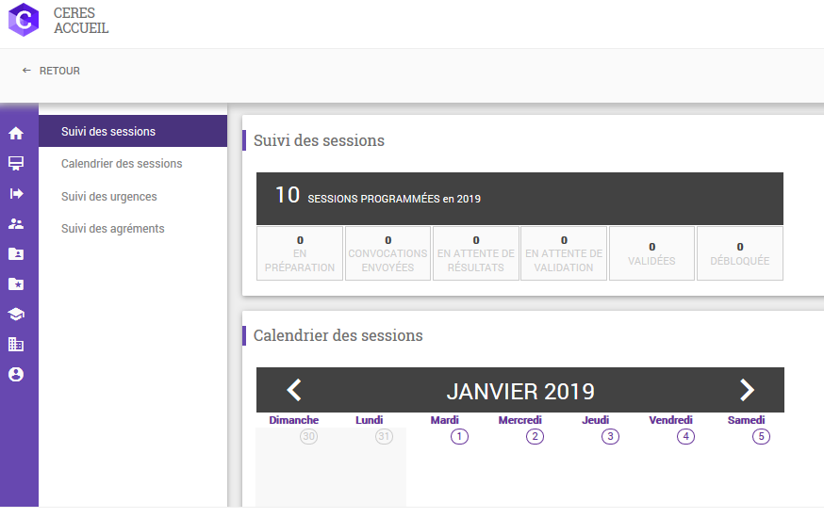
Invitation du demandeur d’accès Ceres par le gestionnaire (5/5)
11) Cliquez sur « Accepter »
12) Cliquez sur la démarche Ceres
13) Vous êtes dans Ceres
12
11
13

Slide 25
Ce support vous a été présenté par le ministère du Travail
70

